Slide 1
Решение задач на графы 1) с помощью превращения графа в дерево 2) с помощью подсчёта дорог на вершинах

Slide 2
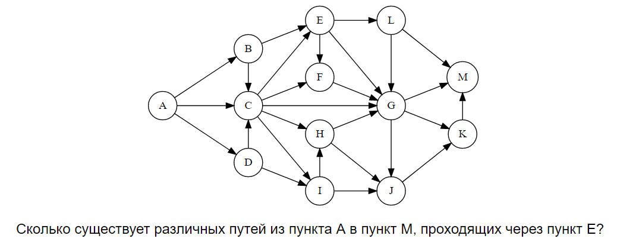

Slide 3
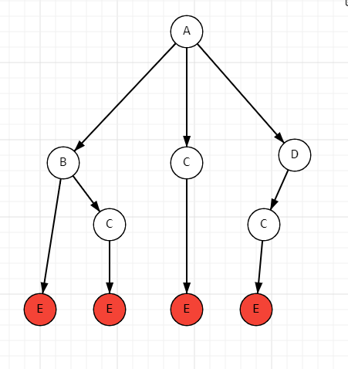
Найдём все дороги из А в Е
AE = 4

Slide 4
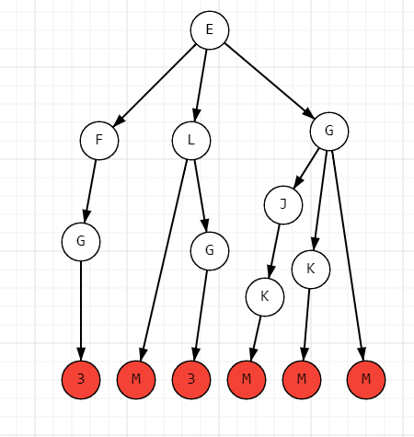
2) Найдём все дороги из E в M
EM = 10
AEM = 4 × 10 = 40

Slide 5
4
4
1
4+12+24 = 40
4
3
12
24
1
12

